Slide 1

모바일 웹 평가자 가이드
사내 경진대회 평가 시스템
사용 매뉴얼
공정하고 원활한 평가를 위한 간편 안내서
Notes:
안녕하십니까 전산관리 오정환입니다.
금일 진행 예정인 사내 AI 경진대회 평가 시스템 사용방법에 대해서 설명 드리겠습니다.

Slide 2


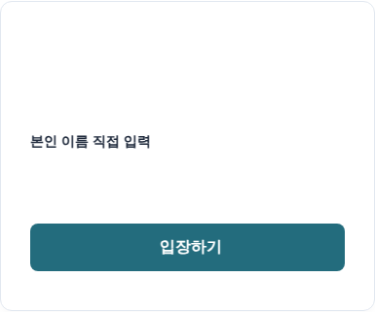

시스템 접속 및 로그인
사내 메신저로 보내드린 링크를 클릭 하시면 옆의 화면이 나올겁니다.
사내 경진대회
평가 및 집계 시스템
화면의 '본인 이름 직접 입력' 칸에 평가자 본인의 성함을 정확하게 작성해 주세요.
오정환
이름 입력 후 하단의 [입장하기] 버튼을 누르면 평가 화면으로 이동합니다.

Slide 3

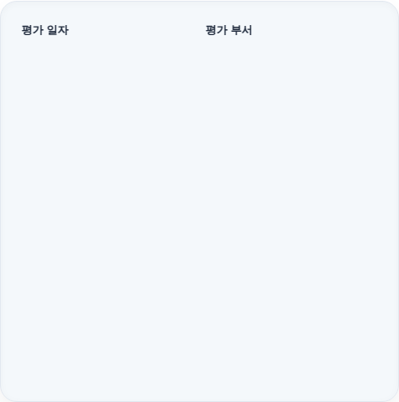


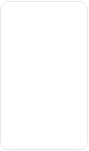

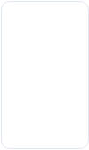
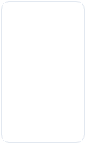




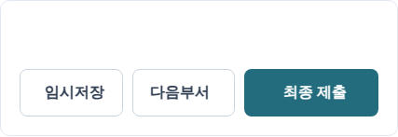
부서별 평가 점수 입력
시스템에 로그인하면 발표 순서에 맞춰 평가 대상 부서 화면이 자동으로 표시됩니다.
실무
적용
업무
효율
창의성/
혁신성
확산
가능성
'실무 적용', '업무 효율' 등 각 평가 항목별 기준에 맞춰 점수를 입력해 주세요.
최대
30점
최대
30점
최대
20점
최대
20점
해당 부서의 평가 입력이 완료되면 하단의 [다음 부서] 버튼을 눌러 이어서 진행합니다.
총점
0 점

Slide 4

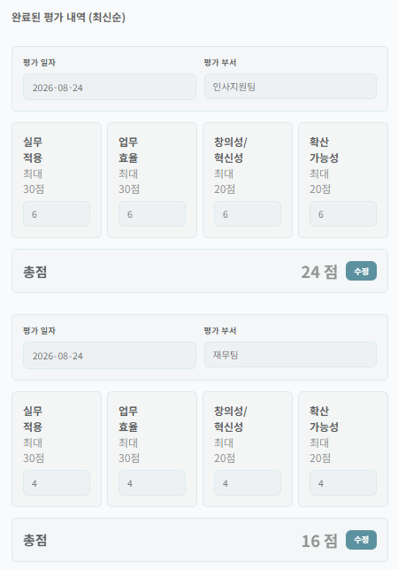
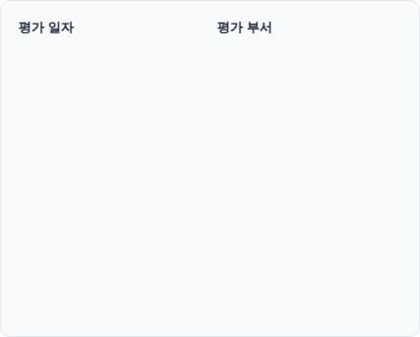











평가 내역 확인 및 수정
화면을 아래로 내리면 '완료된 평가 내역(최신순)' 목록에서 방금 입력한 부서의 점수들을 확인할 수 있습니다.
점수를 수정해야 할 경우, 해당 부서 우측 하단의 [수정] 버튼을 눌러 재입력이 가능합니다.
수정이 필요 없는 부서라면 그대로 두고, 계속해서 다음 부서 평가를 이어나가시면 됩니다.
완료된 평가 내역 (최신순)
실무
적용
업무
효율
창의성/
혁신성
확산
가능성
최대
30점
최대
30점
최대
20점
최대
20점
수정
총점
12 점

Slide 5





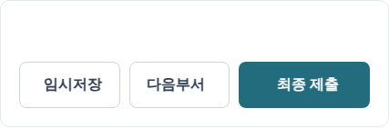
평가 최종 제출 및 종료
모든 부서에 대한 평가와 점수 입력이 끝났다면, 우측 하단의 [최종 제출] 버튼을 클릭합니다.
실무
적용
업무
효율
창의성/
혁신성
확산
가능성
마지막으로 제출 확인 팝업창이 나타나면 [확인]을 클릭하여 평가를 완전히 종료합니다.
최대
30점
최대
30점
최대
20점
최대
20점
주의: 최종 제출을 완료한 이후에는 어떠한 경우에도 점수를 다시 수정할 수 없으므로 신중하게 제출해 주세요.
총점
20 점

Slide 6

감사합니다.
공정하고 원활한 평가 진행을 위해 협조해 주셔서 진심으로 감사드립니다.

